Slide 1

Diapositiva de título: nombre del evento
Empoderando voces: Programa de Subvenciones de Apoyo a Intervinientes
25 de junio de 2026

Slide 2
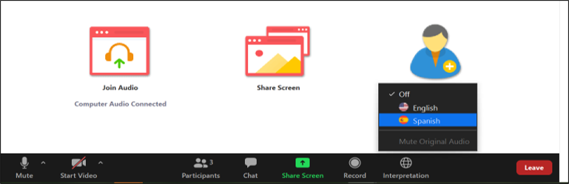
Instrucciones de interpretación
Se ofrece interpretación de idiomas en:
Español, criollo haitiano, portugués, mandarín y vietnamita
Para participar en inglés, haga clic en el ícono “Globe” y seleccione “English”.
Para entrar no canal em português, clique no ícone “Globe” e selecione “Portuguese”
Si alguien desea interpretación en español, haga clic en “Globe” y seleccione “Spanish”
Pou rantre nan chanèl kreyòl ayisyen an, klike sou ikòn “Globe” an epi chwazi “Haitian Creole”
要以普通话参加会议，请单击口语图标并选择 "Chinese”.
Để tham gia bằng tiếng Việt, hãy bấm vào biểu tượng "Quả địa cầu" và chọn Tiếng Việt
Para quienes asisten en persona, devuelvan el equipo de interpretación al personal de DPU antes de salir del edificio.
Todos los asistentes:
Hablen despacio, por favor.
Debe seleccionar un canal de idioma, incluso si ve la presentación en inglés.

Slide 3
Agenda
6:00-6:05: Detalles de interpretación
6:05-6:15: Palabras de apertura – Presidente McDiarmid; Subsecretaria Power; Sari Kayyali, GreenRoots
6:15-6:45: Presentación sobre el Programa de Subvenciones de Apoyo a Intervinientes
6:45-6:55: Consideraciones de la AGO en los procedimientos y consideraciones clave para intervinientes
6:55-7:20: Preguntas y respuestas
7:20-7:30: Palabras de cierre – Comisionada Rubin, Comisionada Anderson y Fiscal General Campbell (comentarios grabados)

Slide 4
Áreas temáticas cubiertas en la presentación
Propósito del Programa de Subvenciones de Apoyo a Intervinientes
Procedimientos elegibles para intervención
Derechos y responsabilidades de un interviniente
Proceso para convertirse en interviniente
Proceso de intervención y proceso de solicitud de una subvención para intervinientes
Entidades elegibles para recibir fondos de subvenciones
Información requerida en la solicitud de subvención
Otorgamiento de subvenciones y proceso de pago
Uso de los fondos de la subvención
Grants Management System (GMS) – portal de solicitud de subvenciones en línea
Recursos disponibles

Slide 5

Propósito del Programa de Subvenciones de Apoyo a Intervinientes (“Programa”)
Proporciona financiamiento a grupos elegibles que no pueden participar en procedimientos del Department of Public Utilities (“DPU” o “Department”) o del Energy Facilities Siting Board (“Siting Board”) debido a dificultades financieras
Permite a los beneficiarios cubrir los honorarios de abogados, testigos expertos y expertos comunitarios, así como los gastos administrativos y otros gastos elegibles
Da cabida a una diversidad de voces y les ofrece la oportunidad de influir en las decisiones
Administrado por la Division of Public Participation (DPP) del Department of Public Utilities
El financiamiento está disponible para los procedimientos iniciados a partir del 1 de julio de 2026

Slide 6
Procedimientos elegibles para recibir financiamiento destinado a la intervención
Department
Peticiones de empresas de servicios públicos para cambiar las tarifas de distribución eléctrica y de gas de los clientes
Planes de modernización de la red e inversión en infraestructura
Peticiones de medición neta e interconexión (por ejemplo, aprobación de normas de interconexión revisadas)
Programas de eficiencia energética y descarbonización (por ejemplo, programas piloto de geotermia en red, tarifas para bombas de calor)
Siting Board
Revisa propuestas de grandes instalaciones de infraestructura energética
Instalaciones de generación de energía renovable (solar, eólica)
Instalaciones de almacenamiento de energía en baterías
Subestaciones
Infraestructura de transmisión y distribución
Gasoductos e instalaciones relacionadas
Las investigaciones y los procesos de reglamentación iniciados por el Department no son elegibles para recibir fondos de subvención.

Slide 7
Derechos y responsabilidades de un interviniente
Un interviniente es un participante (parte) reconocido legalmente con un mayor nivel de participación en el procedimiento
  Presentar pruebas
  Presentar solicitudes de información
  Presentar y contrainterrogar a testigos
  Presentar escritos
  Apelar las decisiones
Ser interviniente requiere tiempo, energía y recursos
Niveles crecientes de participación en un procedimiento
Interviniente
Participante limitado
Persona o entidad cuya participación se limita a asuntos específicos de un procedimiento. Puede presentar comentarios, presentar un escrito y recibir copias de solicitudes de información, respuestas a solicitudes de información y testimonios.
Participante limitado
Comentarista público
Presenta comentarios escritos u orales sobre un procedimiento, pero no tiene los derechos de un interviniente
Comentarista público

Slide 8
Proceso para convertirse en interviniente
El Department o el Siting Board emite un aviso* del procedimiento
El posible interviniente revisa el aviso para identificar el plazo para intervenir
El posible interviniente presenta, antes del plazo, una petición escrita con la información requerida
La condición de interviniente puede concederse para la totalidad o una parte del procedimiento
El funcionario de audiencias o quien preside concede o deniega la condición de interviniente
El funcionario de audiencias (DPU) o quien preside (Siting Board) revisa la petición
La petición para intervenir debe incluir información básica sobre la persona solicitante (nombre, dirección e información de contacto), cómo el procedimiento la afecta de manera sustancial y específica, y los asuntos que abordará como interviniente
Plazo para presentar la petición de intervención
  Department – generalmente 7 días antes de la audiencia de comentarios públicos
  Siting Board – generalmente 14 días después de la audiencia pública
  Se puede solicitar una prórroga para presentar la petición de intervención antes de que venza el plazo original
*El término «aviso» se refiere a un Notice of Filing and Public Hearing en un procedimiento del Department o a un Notice of Adjudication and Public Hearing en un procedimiento del Siting Board

Slide 9
Proceso para intervenir y solicitar una subvención para intervinientes
Proceso para intervenir en un procedimiento
El posible interviniente presenta la petición para intervenir
DPU o el Siting Board decide sobre la petición de intervención
Se concede o se deniega la condición de interviniente
La condición de interviniente es requisito para recibir fondos del Programa de Subvenciones de Apoyo a Intervinientes.
El Department o el Siting Board emite un aviso del procedimiento
Proceso de solicitud de una subvención para intervinientes
El solicitante de la subvención crea una cuenta y un perfil en MyMassGov
El solicitante de la subvención presenta la solicitud antes de la fecha límite para intervenir
DPP verifica que la solicitud esté completa dentro de los 10 días hábiles
Presentar el informe final dentro de los 30 días posteriores a la conclusión del procedimiento
Presentar la solicitud de pago de la subvención una vez aprobada la subvención y concedida la condición de interviniente
DPP revisa la solicitud y emite una decisión escrita dentro de los 30 días
Otorgamiento condicional si aún no se ha emitido una decisión sobre la petición de intervención

Slide 10
Entidades elegibles para recibir fondos de subvención
Organizaciones que representan a clientes residenciales, residentes de ingresos bajos o moderados, residentes de comunidades históricamente marginadas o sobrecargadas y desatendidas, o residentes de Burdened Areas
Organismos gubernamentales (ciudad, municipio, distrito, distrito escolar regional o condado)
Agencias regionales de planificación, por ejemplo, Metropolitan Area Planning Council, Cape Cod Commission
Tribus reconocidas a nivel federal, reconocidas a nivel estatal o reconocidas por el estado
Un grupo de tres o más personas (“asociación no incorporada”) que se vea afectado de manera específica y sustancial por el procedimiento
Solo las partes a las que se haya concedido la condición de interviniente son elegibles para recibir fondos de subvención
Las entidades no elegibles incluyen a las personas, los participantes limitados y quienes no obtengan la aprobación de su petición de intervención

Slide 11
Información requerida en la solicitud de subvención
La solicitud de subvención debe:
Demostrar dificultades financieras significativas (incapacidad para participar sin recibir la subvención)
Proporcionar información sobre los últimos 3 procedimientos en los que intervino el solicitante, si corresponde
Describir la posición y el interés del solicitante en el procedimiento
Describir un plan de participación claro, razonable y viable para el procedimiento, incluida la contribución esperada al expediente probatorio
Detallar la perspectiva única del solicitante
Documentos que deben presentarse con la solicitud
Presupuesto detallado propuesto
Formulario de información sobre abogados y expertos
Formulario de transferencia electrónica de fondos (EFT)
Formulario W-9 con TIN (EIN o SSN)
Formulario 990

Slide 12
Otorgamiento y pagos de subvenciones
Montos de las subvenciones
Hasta $150,000 por beneficiario
Hasta $500,000 entre todos los beneficiarios en un procedimiento
Opciones de pago
Los beneficiarios pueden recibir la subvención mediante una de las siguientes opciones:
a) Pagos anticipados (en cuotas de hasta el 20 % de la subvención)
  Los pagos anticipados requieren acreditar causa justificada y una dificultad financiera significativa
b) Reembolsos de costos incurridos durante el procedimiento
Las solicitudes de pago deben presentarse en GMS con documentación justificativa (estimaciones, facturas o recibos)
Los pagos se efectúan dentro de los 30 días posteriores a la recepción de una solicitud de pago

Slide 13
Uso de los fondos de la subvención
Usos elegibles
Costos administrativos de hasta el 10 % del monto de la subvención, o un porcentaje mayor si lo autoriza el Director de DPP
Honorarios de abogados
Honorarios de testigos expertos, incluidos honorarios de expertos comunitarios*
Usos no elegibles
Compra o arrendamiento de equipos
Cabildeo político
Publicidad o mercadeo para difundir la postura del beneficiario respecto del procedimiento
Costos para apelar la decisión final emitida por el DPU o EFSB en el procedimiento
Otros usos ilícitos, poco éticos o indebidos
*Expertos comunitarios: integrantes de una comunidad afectada, incluidos residentes o grupos comunitarios, que aportan conocimientos o experiencia vivida pertinente para el procedimiento

Slide 14
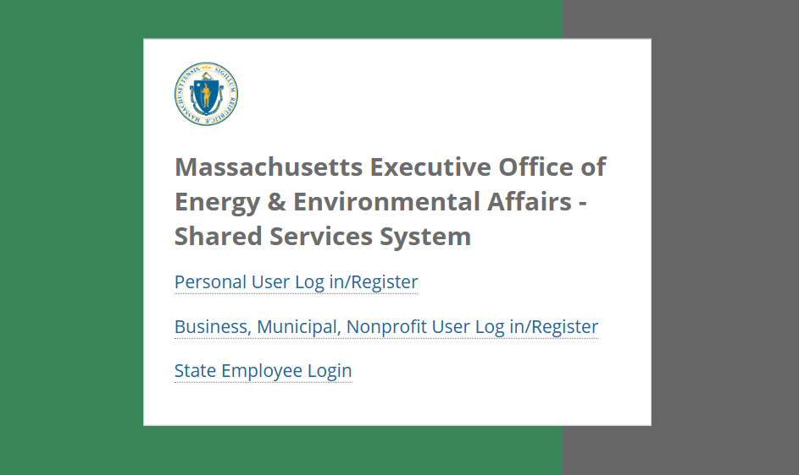
Grants Management System (GMS) – pantalla de inicio de sesión
Los solicitantes primero deberán crear una cuenta de MyMassGov y esperar la aprobación, que puede tardar hasta 48 horas.

Slide 15
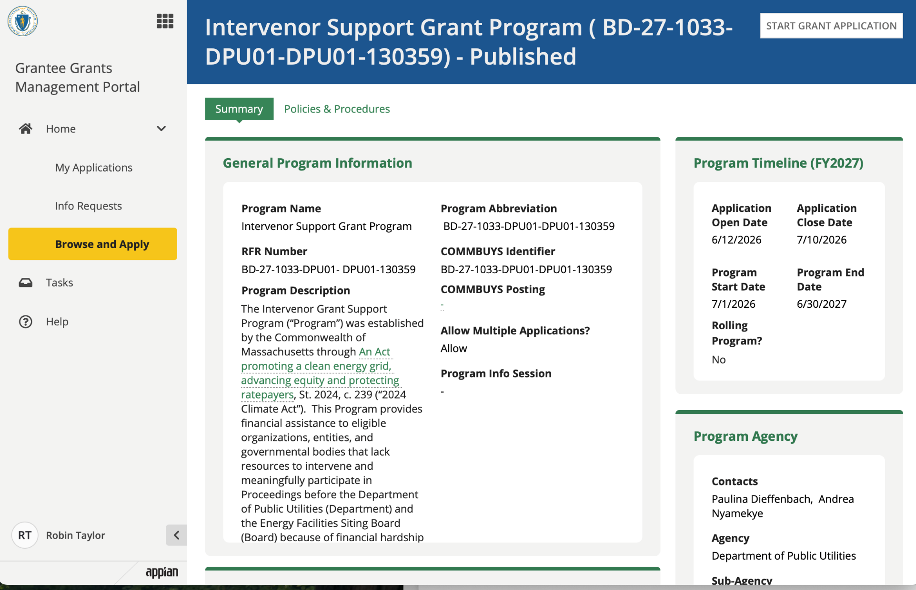
Grants Management System (GMS) – portal de solicitud en línea
Próximamente habrá un video y una guía escrita sobre cómo usar GMS

Slide 16
Recursos disponibles para solicitantes
Página web del Programa de Subvenciones de Apoyo a Intervinientes - (mass.gov/IntervenorProgram)
Guía del Programa de Subvenciones de Apoyo a Intervinientes (1 de julio de 2026)
  Explicación detallada de cómo intervenir, diferencias en la intervención para procedimientos del Siting Board frente a los del Department, proceso de solicitud, glosario de términos, etc.
Módulos de video (en desarrollo)
  Descripción general del Programa de Subvenciones de Apoyo a Intervinientes
  Descripción general del Programa de Subvenciones de Apoyo a Intervinientes
  Participar como interviniente: roles y proceso
  Cómo solicitar una subvención del Programa de Subvenciones de Apoyo a Intervinientes en GMS (con grabaciones de pantalla)
Guía del Grants Management System
Comprender los pasos en un procedimiento del Department
Comprender los pasos en un procedimiento del Siting Board
Correo electrónico del Programa - dpu.isgp@mass.gov

Slide 17

Programa de Subvenciones de Apoyo a Intervinientes
Jessica Freedman
Fiscal General Adjunta
Energy and Ratepayer Advocacy Division
Office of Attorney General Andrea Joy Campbell
junio de 2026

Slide 18

División de Defensa de la Energía y de los Usuarios de Servicios Públicos (ERA) de la Oficina de la Fiscal General (AGO)
La Fiscal General es la defensora de los usuarios que pagan tarifas en el Commonwealth y está autorizada por ley a intervenir en nombre de los usuarios de servicios públicos en procedimientos del Department of Public Utilities (DPU) y procedimientos federales (FERC). Véase M.G.L. ch. 12, § 11E.
Nuestro trabajo:
  Defender a los consumidores de Massachusetts que pagan tarifas en procedimientos administrativos, regulatorios y judiciales de empresas de gas, electricidad y agua de propiedad de inversionistas
  Ayudar a garantizar que residentes y empresas de Massachusetts tengan acceso a servicios seguros, asequibles y confiables
  Apoyar una transición equitativa y asequible hacia energía limpia
  Proteger a los consumidores de prácticas abusivas de empresas de energía
Abogado General Andrea Joy Campbell
Energy and Environment Bureau
Energy and Ratepayer Advocacy (ERA)
Environmental Protection
Environmental Crimes Strike Force
5 Other Bureaus
© 2026 Massachusetts Attorney General’s Office
Notes:
.

Slide 19

Grupo de trabajo de partes interesadas
MAYO DE 2023
DESPROPORCIONADAMENTE AFECTADOS Y RARA VEZ ESCUCHADOS
INCORPORANDO LAS VOCES DE LA COMUNIDAD EN LOS PROCESOS REGULATORIOS DE ENERGÍA DE MASSACHUSETTS
Barreras:
Costo de representación legal (honorarios de abogados) y costo de contratar a un testigo experto
Procedimientos y requisitos de presentación poco accesibles
Soluciones:
Un programa que cubre costos razonables de abogados, expertos (incluidos expertos comunitarios) y tiempo del personal de organizaciones sin fines de lucro si un grupo interviniente enfrentara dificultades financieras significativas
Recursos educativos y otros recursos/ejemplos
© 2026 Massachusetts Attorney General’s Office

Slide 20
¿Por qué participar?
Un expediente sólido = mejores decisiones
Las decisiones energéticas tienen consecuencias amplias que afectarán a poblaciones y comunidades de distintas maneras
Usted conoce su comunidad; asegúrese de que quienes toman decisiones estén informados sobre los asuntos que le afectan a usted y a su comunidad
La participación y el involucramiento amplio favorecen la rendición de cuentas y la transparencia
© 2026 Massachusetts Attorney General’s Office

Slide 21
¿Cómo puede participar?
Presentar comentarios escritos
Visitar el DPU File Room
Hablar en una audiencia pública
Participante limitado
Estatus de interviniente
Menor cantidad de tiempo, dinero y energía
Mayor cantidad de tiempo, dinero y energía
© 2026 Massachusetts Attorney General’s Office

Slide 22
Consideraciones para nuevos intervinientes
(esto no es asesoría legal)
¿Cuáles son sus objetivos principales para el procedimiento?
    ¿Cuál es el alcance? ¿Pueden quienes toman estas decisiones atender sus objetivos mediante este procedimiento adjudicativo?
¿Qué tipos de expertos necesitará para apoyar su caso?
    Expertos comunitarios, técnicos, científicos, financieros y legales
¿Hay otras entidades que compartan su perspectiva?
    Explore oportunidades para colaborar y/o posiblemente compartir gastos
© 2026 Massachusetts Attorney General’s Office

Slide 23
Consideraciones para nuevos intervinientes (continuación)
(esto no constituye asesoramiento legal)
Dé seguimiento a todas las fechas límite
  Poco después de que se presente una petición, el DPU emitirá una “Order of Notice” y un “Notice of Filing and Public Hearing” que anunciarán:
      Fechas de audiencias públicas (con oportunidad para comentarios orales y escritos)
      Fechas límite para peticiones para intervenir, fecha límite para solicitar el ISGP y fechas límite para comentarios
  El cronograma procesal incluirá fechas límite clave
  Agregue las fechas límite a su calendario o haga una hoja de cálculo
Intención de presentar testimonio
Descubrimiento de prueba
Presentación de escritos
Testimonio
Audiencias probatorias
y más...
© 2026 Massachusetts Attorney General’s Office

Slide 24
Consideraciones para nuevos intervinientes (cont.)(esto no es asesoría legal)
¿Qué recursos educativos están disponibles en DPU/Energy Facilities Siting Board (EFSB)?
    La Division of Public Participation es un buen punto de partida
Aprenda a navegar por el DPU File Room y el nuevo EFSB File Room
  Buscar por número de expediente/tipo de caso/peticionario
Revisar casos anteriores sobre el mismo asunto (si los hay)
Leer las presentaciones del expediente: algunos procedimientos tienen cientos de presentaciones
  ¿El DPU ordenó al peticionario presentar un registro de descubrimiento de prueba?
© 2026 Massachusetts Attorney General’s Office

Slide 25
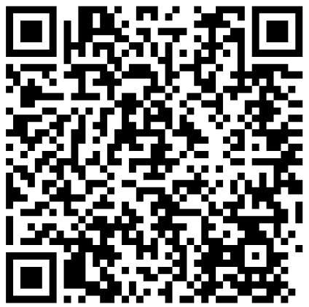
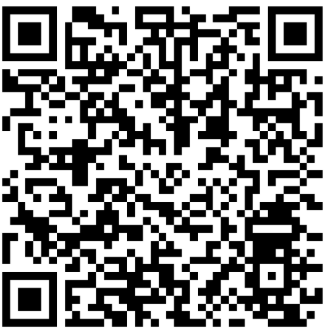
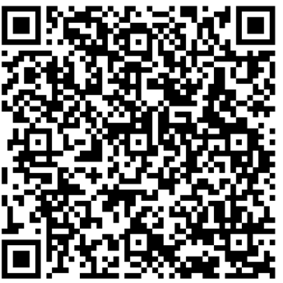
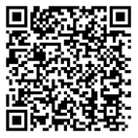
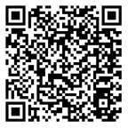
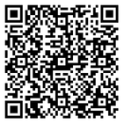
Recursos del AGO
Boletines semestrales:
Páginas de preguntas frecuentes del AGO
Edición de invierno 2025-2026
  La edición de verano de 2026 se publicará pronto y estará disponible en la página web de Energy and Environment del AGO
  Inscríbase para recibir futuros boletines
Servicios públicos de electricidad y gas*
Suministro eléctrico competitivo*
Energía solar
  *Incluye hojas informativas en inglés, criollo caboverdiano, criollo haitiano, jemer, portugués, chino simplificado, español y vietnamita
© 2026 Massachusetts Attorney General’s Office

Slide 26
Contactos del AGO
Comuníquese con la AGO Consumer Division:
  Línea directa para consumidores: 617-727-8400
  Presentar una queja contra una empresa: https://www.mass.gov/how-to/file-a-consumer-complaint
Solicite una presentación de nuestro enlace con consumidores de energía
  Sierra Moll, sierra.moll@mass.gov
    Facturas de servicios públicos 101: guía paso a paso de facturas de gas y electricidad
    Cómo evitar estafas de servicios públicos
    Suministro eléctrico competitivo
    Energía solar y protección del consumidor
© 2026 Massachusetts Attorney General’s Office

Slide 27
¿Preguntas o comentarios?
¿Preguntas o comentarios?

